Slide 1
集合论
Yuan RUAN (yuan.ruan@szu.edu.cn)
Semester 2, 2017-18

Slide 2
集合论部分
第3章 集合的基本概念和运算
第4章 二元关系和函数

Slide 3
第3章 集合的基本概念和运算
3.1 集合的基本概念
3.2 集合的基本运算
3.3 集合中元素的计数

Slide 4
集合论概念
集合论是以集合概念为基础，研究集合的一般性质的数学分支学科。
  “集合”是比“数”更简单的概念
  集合论试图从研究集合出发，定义“数”和数的“运算”，
  进而发展到整个数学，是研究数学基础的学科

Slide 5
集合论概念
集合是简单而又基本的不作定义的初始概念
  一般来说，集合是一些确定的、相异的事物的总体
按照集合中事物数目是否有限，可以分为有限集合和无限集合
无限集合是集合论研究的主要对象，也是集合论建立的关键和难点

Slide 6
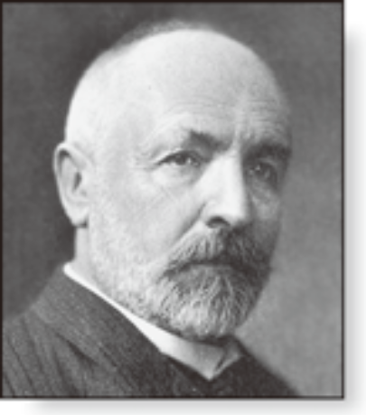
集合论概念
集合论的全部历史都是围绕无限概念展开的
  人们把康托尔（G.Cantor，1845－1918）于1873年12月7日给戴德金（R.Dedekind，1831－1916）的信中最早提出集合论思想的那一天定为集合论诞生日。
康托尔对无限集合的研究使集合论成为数学中最富创造性的伟大成果之一
GEORG CANTOR
(1845–1918)

Slide 7
康托尔对无限集合的贡献
1874年，Cantor在《克列尔杂志》上发表了《论所有实代数数集合的一个性质》，较全面阐述了无限集合思想
康托尔以异于常识的思考定义了无限集合，还区分了两种不同的无限集合：可数集和具有连续统的势的集合
  和自然数构成一一对应关系的可数集
  和实数区间[0,1]构成一一对应的具有连续统的势的集

Slide 8
康托尔对无限集合的贡献
康托尔进一步证明了一条直线上的点和整个n维空间中的点具有一一对应的关系
又引入了基数、序数、超限基数、超限序数等概念，并规定了它们的运算
  基数（势）的引入描述了集合中元素数量的一种刻画，并规定和区分了不同层次无限集合的基数
集合论需要严格运用纯理性的论证，其结论不是人的直观和常识所能够掌握的

Slide 9
朴素集合论和公理化集合论
康托尔的集合论最初用“朴素”或者“直觉”的方法来进行研究的， 被称为“朴素集合论”（”Naïve Set Theory”），成为整个数学的基础
由于朴素集合论允许不加限制的对集合施加任意的操作，导致“悖论”的发现（Russell’s Paradox）
为了解决悖论，集合论不得不重新建构，最重要的解决方法是把集合论建立在功利化基础上，被称为“公理化集合论”。（Axiomatic Set Theory）
Notes:
Note that the term object has been used in the definition of a set,
Definition 1, without specifying what an object is. This description of a set as a collection
of objects, based on the intuitive notion of an object, was first stated in 1895 by the German
mathematician Georg Cantor. The theory that results from this intuitive definition of a set, and
the use of the intuitive notion that for any property whatever, there is a set consisting of exactly
the objects with this property, leads to paradoxes, or logical inconsistencies. This was shown
by the English philosopher Bertrand Russell in 1902. These logical inconsistencies can be avoided by building set theory beginning
with axioms. However, we will use Cantor’s original version of set theory, known as naive set
theory, in this book because all sets considered in this book can be treated consistently using
Cantor’s original theory. Students will find familiarity with naive set theory helpful if they go on
to learn about axiomatic set theory. They will also find the development of axiomatic set theory
much more abstract than the material in this text. We refer the interested reader to [Su72] to
learn more about axiomatic set theory.
This exercise presents Russell’s paradox. Let S be the
set that contains a set x if the set x does not belong to
itself, so that S = {x | x /∈ x}.
a) Show the assumption that S is a member of S leads to
a contradiction.
b) Showthe assumption that S is not a member of S leads
to a contradiction.
By parts (a) and (b) it follows that the set S cannot be defined
as it was. This paradox can be avoided by restricting
the types of elements that sets can have.

Slide 10
公理化集合论 Axiomatic Set Theory
罗素悖论的发现，产生了第三次数学危机
为了在朴素集合论中消除悖论，人们想了各种办法来限制“病态集合”的产生
  罗素的“类型论”，限制集合和元素之间的缠绕
最成功的是采用希尔伯特公理化思想对朴素集合论进行公理化
  将集合作为不作定义的基本概念，通过一系列公理
  描述集合的性质，并避免产生悖论。
公理化集合论产生发展以后，普遍认为它给数学提供了一个可靠的基础。

Slide 11
总结
集合的概念和方法被广泛地应用于当今各种科学和技术领域，是当代科学技术研究中必不可少的数学工具和表述语言
集合论也是计算机科学与软件工程的理论基础，在程序设计、形式语言、关系数据库、操作系统等计算机学科中都有重要的应用。

Slide 12
一个关于无限的故事：希尔伯特旅馆
一家具有无限间房间的旅馆
某一天，已客满
又来了一位客人，住下了
又来了无限位客人，也住下了
先前的无限位客人每人带来了无限位朋友，还是都住下了……
https://www.bilibili.com/video/av2706809/

Slide 13
3.1 集合的基本概念
集合的定义与表示
集合与元素
集合之间的关系
空集
全集
幂集

Slide 14
集合定义与表示
集合 没有精确的数学定义
理解：一些离散个体组成的全体
组成集合的个体称为它的元素或成员
集合的表示
列元素法 A={ a, b, c, d } （列举法 roster method）
谓词表示法 B={ x | P(x) } （描述法 set builder notation）
B 由使得 P(x) 为真的 x 构成
A set is an unordered collection of objects, called elements or members of the set. A set is
said to contain its elements
Notes:
无序性

Slide 15
简言之：A set is a group of objects.
康托：By a set we mean any collection M into a whole of definite distinct objects m (which we called elements of M) of our perception or of our thought. (By Cantor)
ZFC 公理化集合论：外延公理、对偶公理、空集公理、子集公理、并集公理、幂集公理、无穷公理、正则公理、替换公理和选择公理.
中文定义：集合是由指定范围内的满足给定条件的所有对象聚集在一起构成，每一个对象称为这个集合的元素。
Notes:
ZFC：ZFC公理集合论系统(ZFC axiomatic set theory system)一种近代公理集合论系统.它是第一个公理集合论系统，由德国数学家策梅洛(Zermelo , E. F. F.)于1908年建立，后经德国学者弗伦克尔 (Fraenkel , A. A.)和挪威数学家斯科朗(Skolem , A. T.)的改进逐步形成现行的ZFC系统.

Slide 16
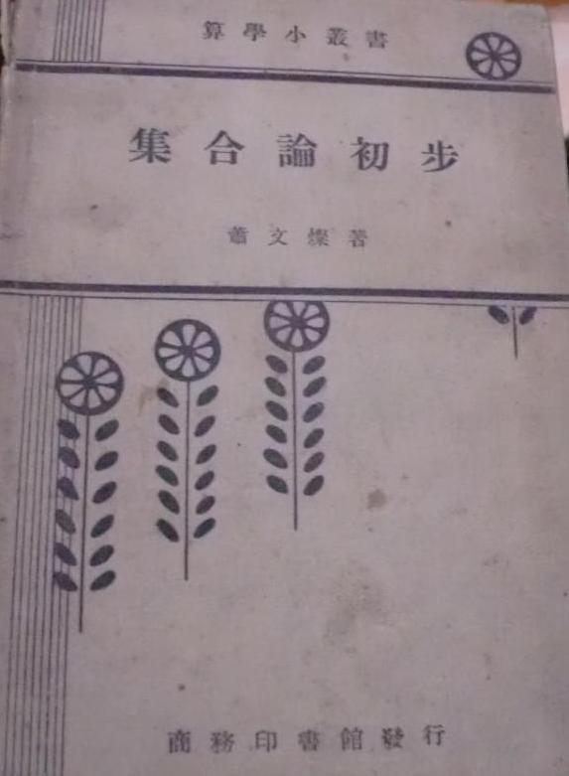
集合的定义（康托， 1874）：
吾人直观或思维之对象，如为相异而确定之物，其总括之全体即谓之集合，其组成此集合之物谓之集合之元素。
—— 肖文灿《集合论初步》
中国第一部集合论著作
集合是抽象思维的产物。 在集合论中，集合被用来表示抽象事物的聚集。而从认识论角度上看，集合本质上又可视为描述人脑对客观事物进行识别与分类的一种抽象方法。 正是由于这种方法的普遍性， 使得集合成为数学抽象最有利的工具。
Notes:
By a set we mean any collection M into a whole of definite distinct objects m (which we called elements of M) of our perception or of our thought. (By Cantor)

Slide 17
一些例子
{0,1}={x|x=0∨x=1}
N={0,1,2,3,…}={x|x是自然数}
Z+={1,2,3,…}={x|x是正整数}
Nn={0,1,2,…,n-1}={x|x∈N∧0≤x＜n}
前n个自然数集合的集合
={{0},{0,1},{0,1,2},…} ={x|x=Nn∧n∈ Z +}
={Nn|n∈ Z +}

Slide 18
常用数集
N, Z, Q, R, C 分别表示自然数、整数、有理数、
实数和复数集合，注意 0 是自然数.
N = {0, 1, 2, 3, . . .}, the set of natural numbers
Z = {. . . ,−2,−1, 0, 1, 2, . . .}, the set of integers
Z+ = {1, 2, 3, . . .}, the set of positive integers
Q = {p/q | p ∈ Z, q ∈ Z, and q = 0}, the set of rational numbers
R, the set of real numbers
R+, the set of positive real numbers
C, the set of complex numbers.

Slide 19
集合与元素
元素与集合的关系：隶属关系
属于∈，不属于 ∉
实例
A={ x | x∈R∧x²-1=0 }, A={-1,1}
1∈A, 2∉A
注意：对于任何集合 A 和元素 x (可以是集合)，
x∈A和 x∉A 两者成立其一，且仅成立其一.

Slide 20
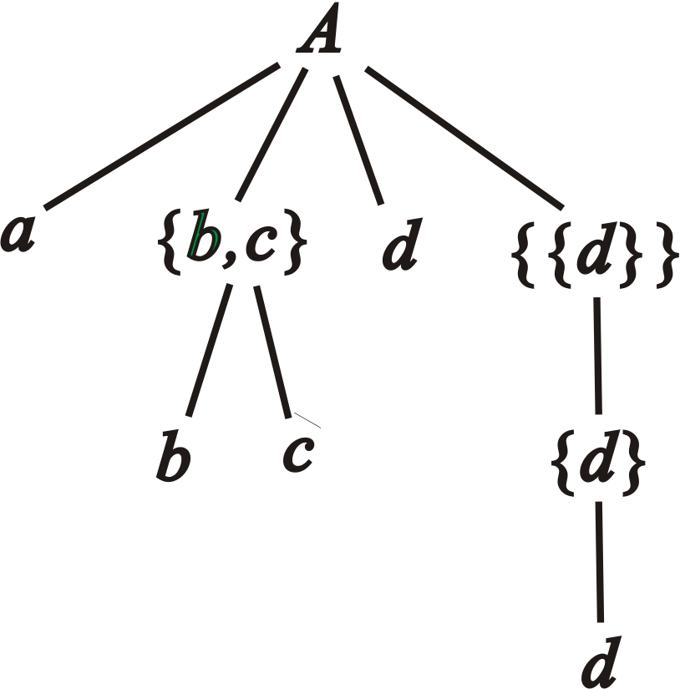
隶属关系的层次结构
例 3.1
A={ a, {b,c}, d, {{d}} }
{b,c}∈A
b∉A
{{d}}∈A
{d}∉A
d∈A

Slide 21
组成一个集合的条件是能够明确地判断任意一个对象是或者不是该集合的元素，二者必居其一
集合中的元素没有次序，一个集合中也没有相同的元素，如果一个集合中出现若干个相同的元素，则将它们作为一个元素
  即一个集合由它的元素所决定而与描述它时列举其元素的特定顺序无关
在同一个集合中的诸元素并不一定存在确定的关系
为了体系的严谨性，规定：对于任意集合A都有A∉A

Slide 22
集合之间的关系
包含（子集Subsets） A ⊆ B ⇔ ∀x (x∈A → x∈B)
不包含 A ⊈ B ⇔ ∃x (x∈A ∧ x∉B)
相等 A = B ⇔ A ⊆ B ∧ B ⊆ A
不相等 A ≠ B
真包含 A ⊂ B ⇔ A ⊆ B ∧ A ≠ B
不真包含 A ⊄ B
思考： ≠ 和 ⊄ 的定义
注意 ∈ 和 ⊆ 是不同层次的问题
Notes:
包含是集合与集合之间的关系,也叫子集关系
属于是元素和集合之间的关系

Slide 23
空集与全集
空集 ∅（Empty Set） 不含任何元素的集合
ø={ }={x|x≠x}
定理 空集是任何集合的子集
∅⊆A ⇔ ∀x (x∈∅→x∈A) ⇔T
推论 空集是惟一的.
证 假设存在∅₁和∅₂，则∅₁⊆∅₂ 且∅₂⊆∅₁，因此∅₁=∅₂
全集 E/U （Universal Set）
相对性
在给定问题中，全集包含任何集合，即∀A (A⊆E )

Slide 24
练习
确定下列命题的真值:
Ø ⊆ Ø
Ø ∈ Ø
Ø ⊆ {Ø}
Ø∈ {Ø}
有时候隶属和包含会同时成立，思考会是什么情形？
∈
{1}
{1,{1}}
⊆
Notes:
TFFT
{1}和{1,{1}}之间的关系
{a,b} ⊆ {{a,b},{c,d}}：false
{a,b} ∈{{a,b},{c,d}}：true

Slide 25
ZF系统的正则公理(regularity axiom)
不存在集合A1, A2, A3, …An 使得：An…∈A3∈A2∈A1
直观来说就是集合的有限可分，个体域的元素是“基本粒子”
正规公理确立了元素和集合的不同层次性，集合不能是自己的成员
因此排除了A={A}这样的“病态”集合

Slide 26
引发罗素悖论Russell’s paradox的原理
康托尔的朴素集合论中没有考虑个体域的概念
S={x|P(x)}
罗素悖论：考虑
  谓词Q(x)=x ∉ x，和集合B={x|Q(x) }
要判定Q(B)的真值：
  如果Q(B)为真，那么B ∈ B，但得到Q(B)假
  如果Q(B)为假，那么B ∉ B，但得到Q(B)真
Notes:
This exercise presents Russell’s paradox. Let S be the
set that contains a set x if the set x does not belong to
itself, so that S = {x | x /∈ x}.
a) Show the assumption that S is a member of S leads to
a contradiction.
b) Showthe assumption that S is not a member of S leads
to a contradiction.
By parts (a) and (b) it follows that the set S cannot be defined
as it was. This paradox can be avoided by restricting
the types of elements that sets can have.

Slide 27
幂集（Power Sets）
定义 P(A) = { x | x⊆A }
实例
P(∅) = {∅}，
P({∅}) = {∅,{∅}}
P({1,{2,3}})={∅,{1},{{2,3}},{1,{2,3}}}
计数
如果 |A| = n，则 |P(A)| = 2^{n}

Slide 28
课堂练习：
计算幂集P(A):
A={{1},1}
2) A={{∅},0,1}
解：
1）P(A)={∅,{{1}},{1},{{1},1}}
2）P(A)={∅,{{∅}},{0},{1},{{∅},0},{{∅},1},
{0,1},{{∅},0,1}}

Slide 29
3.2 集合的基本运算
集合基本运算的定义
∪ ∩ − ∼ ⊕
文氏图（John Venn- Venn Diagrams）
例题
集合运算的算律
集合包含或恒等式的证明

Slide 30
集合基本运算的定义
并(Union) A∪B = { x | x∈A ∨ x∈B }
交(Intersection) A∩B = { x | x∈A ∧ x∈B }
相对补(Difference差集) A−B = { x | x∈A ∧ x∉B }
对称差(Symmetric difference异或XOR)
A⊕B = (A−B)∪(B−A)
= (A∪B)−(A∩B)
绝对补(complement) ∼A = E−A

Slide 31
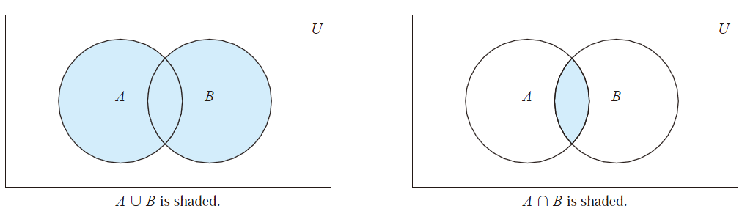
集合基本运算定义及文氏图表示
并 (Union) A∪B = { x | x∈A ∨ x∈B }
交(Intersection) A∩B = { x | x∈A ∧ x∈B }
Venn Diagrams

Slide 32
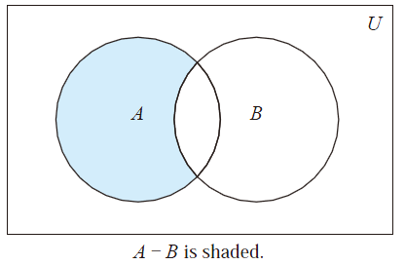
集合基本运算定义及文氏图表示
相对补（ Difference差集）
A−B = { x | x∈A ∧ x∉B }
如：{1,2,3}－{2,3,4}={1}
Venn Diagrams

Slide 33
集合基本运算
例3.9：A= {a，b，c}，B= {b，c，d，e}，计算
A∪B、A ∩B、A-B。
解： A∪B= {a，b，c，d，e}
A∩B= {b，c}
A-B = {a}

Slide 34
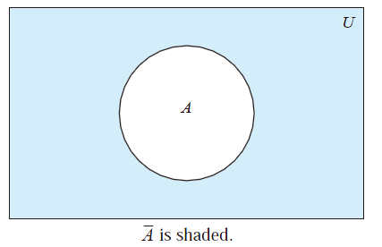
集合的绝对补集及文氏图表示
定义3.8 设U是全集，A是U的一个子集，称U-A为A关于全集的补集，也叫做A的绝对补集。即
~A =U-A=｛x|x∈U∧x∉A｝
Venn Diagrams

Slide 35
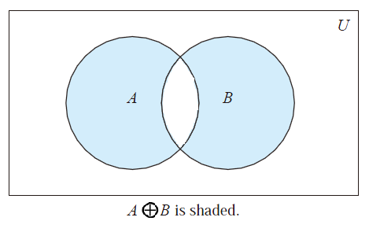
集合的对称差（异或）及文氏图
定义3.9 设A、B是两个集合，集合A和B的对称差记作A⊕B，它是一个集合，其元素或属于A，或属于B，但不能既属于A又属于B。即
A ⊕ B＝(A∪B)-(A∩B)
Venn Diagrams

Slide 36
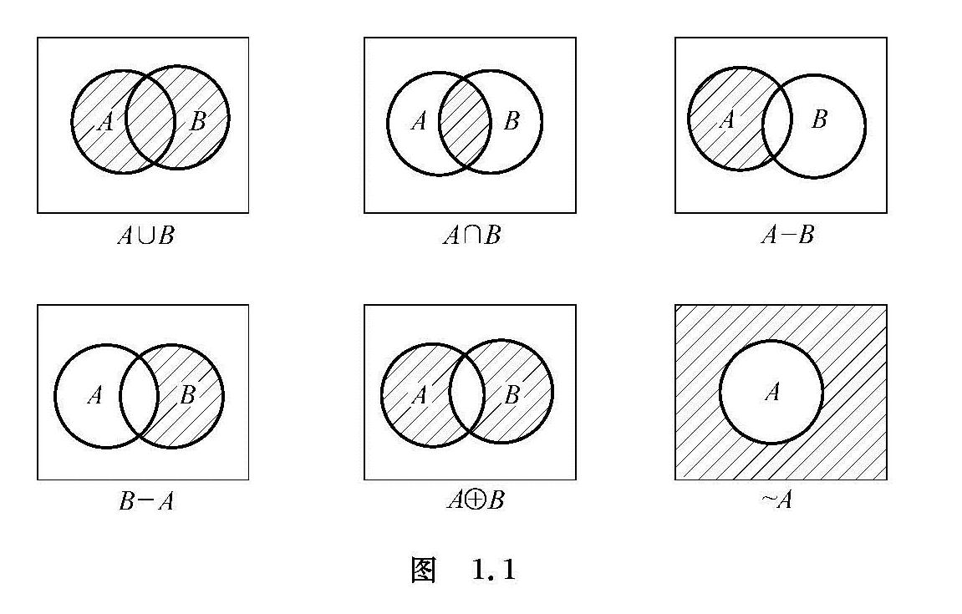
文氏图总结 Venn Diagrams

Slide 37
集合的绝对补集
例3.10: E＝｛x | x是深圳大学的学生｝，
A＝｛x | x是深圳大学的女学生｝，
~A＝｛x | x是深圳大学的男学生｝
例3.11: A＝｛a，b，c，d｝，
B＝｛a，c，e，f，g｝
计算A ⊕ B。
A ⊕ B ＝｛b，e，d，f，g｝

Slide 38
关于运算的说明
运算顺序： ∼和幂集优先，其他由括号确定
并和交运算可以推广到有穷个集合上，即
A₁∪A₂∪…A_{n}= {x | x∈A₁∨x∈A₂∨…∨x∈A_{n}}
A₁∩A₂∩…A_{n}= {x | x∈A₁∧x∈A₂∧…∧x∈A_{n}}
某些重要结果
∅⊆A−B⊆A
A⊆B ⇔ A−B=∅（后面证明）
A∩B=∅ ⇔ A−B=A

Slide 39
F:一年级大学生的集合 S：二年级大学生的集合
R：计算机系学生的集合 M：数学系学生的集合
T：选修离散数学的学生的集合
L：爱好文学学生的集合 P：爱好体育运动学生的集合
例1
所有计算机系二年级学生都选修离散数学
T⊆(M∪R)∩S
R∩S ⊆T
数学系一年级的学生都没有选修离散数学
(M∩F)∩T=∅
数学系学生或爱好文学或爱好体育运动
M⊆L∪P
只有一、二年级的学生才爱好体育运动
P⊆F∪S
除去数学和计算机系二年级学生外都不
选修离散数学
S−(M∪R)⊆P

Slide 40
例2
分别对条件(1)到(5)，确定 X 集合与下述那些集合相等。
S₁ = { 1, 2, …, 8, 9 }, S₂= { 2, 4, 6, 8 }, S₃= { 1, 3, 5, 7, 9 },
S₄ = { 3, 4, 5 }, S₅= { 3, 5 }
若 X∩S₃=∅, 则 X
若 X⊆S₄, X∩S₂=∅, 则 X
若 X⊆S₁，X S₃, 则 X
若 X−S₃=∅, 则 X
若 X⊆S₃，X S₁, 则 X
= S₂
= S₅
= S₁, S₂, S₄
= S₃, S₅
与 S₁, ... , S₅ 都不等

Slide 41
集合运算的算律
 | ∪ | ∩ | ⊕
交换 | A∪B=B∪A | A∩B=B∩A | A⊕B=B⊕A
结合 | (A∪B)∪C= A∪(B∪C) | (A∩B)∩C= A∩(B∩C) | (A⊕B)⊕C= A⊕(B⊕C)
幂等 | A∪A=A | A∩A=A
 | ∪与∩ | ∩与⊕
分配 | A∪(B∩C)=(A∪B)∩(A∪C) A∩(B∪C)=(A∩B)∪(A∩C) | A∩(B⊕C)=(A∩B)⊕(A∩C)
吸收 | A∪(A∩B)=A A∩(A∪B)=A
吸收律的前提：∪、∩可交换

Slide 42
集合运算的算律（续）
 | − | ∼
D.M 律 | A−(B∪C)=(A−B)∩(A−C) A−(B∩C)=(A−B)∪(A−C) | ∼(B∪C)=∼B∩∼C ∼(B∩C)=∼B∪∼C
双重否定 |  | ∼∼A=A
 | ∅ | E
补元律 | A∩∼A=∅ | A∪∼A=E
零律 | A∩∅=∅ | A∪E=E
同一律 | A∪∅=A | A∩E=A
否定 | ∼∅=E | ∼E=∅

Slide 43
集合运算性质的重要结果
A∩B ⊆ A , A∩B ⊆ B
A ⊆ A∪B, B ⊆ A∪B
A−B ⊆ A
A−B=A ∩ ∼ B
A∪B=B ⇔ A⊆B ⇔ A∩B=A ⇔ A−B=∅
A⊕B=B⊕A
(A⊕B)⊕C=A⊕(B⊕C)
A⊕ ∅ =A
A⊕A= ∅
A⊕B=A⊕C ⇒ B=C

Slide 44
集合包含或相等的证明方法
证明 X⊆Y
  命题演算法
  包含传递法
  等价条件法
  反证法
  并交运算法
证明 X=Y
  命题演算法
  等式代入法
  反证法
  运算法
以上的 X, Y 代表集合公式

Slide 45
如需证明集合A和B相等，通常的方法是证明两个集合间的相互包含关系，即：
而证明集合的包含关系则使用如下方法：
B ⊆ A
⇔ ∀x ∈B， x ∈A
A ⊆ B
⇔ ∀x ∈A， x ∈B
A = B
⇔ A ⊆ B ∧ B ⊆ A

Slide 46
命题演算法证 X⊆Y
任取 x ，
x∈X ⇒ … ⇒x∈Y
例3 证明A⊆B ⇔ P(A)⊆P(B)
任取x
x∈P(A) ⇒ x⊆A ⇒ x⊆B ⇒ x∈P(B)
任取x
x∈A ⇒ {x}⊆A ⇒ {x}∈P(A) ⇒ {x}∈P(B)
⇒ {x}⊆B ⇒ x∈B

Slide 47
包含传递法证 X⊆Y
找到集合T 满足 X⊆T 且 T⊆Y，从而有X⊆Y
例4 A−B ⊆ A∪B
证 A−B ⊆ A
A ⊆ A∪B
所以 A−B ⊆ A∪B

Slide 48
利用包含的等价条件证 X⊆Y
例5 A⊆C∧B⊆C ⇒ A∪B⊆C
证 A⊆C ⇒ A∪C=C
B⊆C ⇒ B∪C=C
(A∪B)∪C=A∪(B∪C)=A∪C=C
(A∪B)∪C=C ⇔ A∪B⊆C
命题得证

Slide 49
反证法证 X⊆Y
欲证X⊆Y, 假设命题不成立，必存在 x 使得
x∈X 且 x∉Y. 然后推出矛盾.
例6 证明 A⊆C ∧ B⊆C ⇒ A∪B⊆C
证 假设 A∪B ⊆ C 不成立，
则 ∃x (x∈A∪B∧x∉C)
因此 x∈A 或 x∈B，且 x∉C
若 x∈A, 则与 A⊆C 矛盾；
若 x∈B, 则与 B⊆C 矛盾.

Slide 50
利用已知包含式并交运算
由已知包含式通过运算产生新的包含式
X⊆Y ⇒ X∩Z⊆Y∩Z, X∪Z⊆Y∪Z
例7 证明 A∩C⊆B∩C ∧ A−C⊆B−C ⇒ A⊆B
证 A∩C⊆B∩C， A−C ⊆ B−C
上式两边求并，得
(A∩C)∪(A−C) ⊆ (B∩C)∪(B−C)
⇒ (A∩C)∪(A∩∼C) ⊆ (B∩C)∪(B∩∼C)
⇒ A∩(C∪∼C) ⊆ B∩(C∪∼C)
⇒ A∩E ⊆ B∩E
⇒ A ⊆ B

Slide 51
命题演算法证明X=Y
任取 x ，
x∈X ⇒ … ⇒x∈Y
x∈Y ⇒ … ⇒x∈X
或者
x∈X ⇔ … ⇔ x∈Y
例8 证明 A∪(A∩B)=A （吸收律）
证 任取x,
x∈A∪(A∩B) ⇔ x∈A∨ x∈A∩B
⇔ x∈A ∨ (x∈A ∧ x∈B) ⇔ x∈A

Slide 52
等式替换证明X=Y
不断进行代入化简，最终得到两边相等
例9 证明A∪(A∩B)=A （吸收律）
证 (假设交换律、分配律、同一律、零律成立)
A∪(A∩B)
=(A∩E)∪(A∩B) 同一律
=A∩(E∪B) 分配律
=A∩E 零律
=A 同一律

Slide 53
反证法证明X=Y
假设 X=Y 不成立，则存在 x 使得 x∈X且x∉Y，或者存在 x 使得 x∈Y且x∉X，然后推出矛盾.
例10 证明以下等价条件
A⊆B ⇔ A∪B=B ⇔ A∩B=A ⇔ A−B=∅
(1) (2) (3) (4)
证明顺序：
(1) ⇒(2), (2) ⇒(3), (3) ⇒(4), (4) ⇒(1)

Slide 54
(1) ⇒(2)
显然B⊆A∪B，下面证明A∪B⊆B.
任取x，
x∈A∪B ⇔ x∈A∨x∈B ⇒ x∈B∨x∈B ⇔ x∈B
因此有A∪B⊆B. 综合上述（2）得证.
(2) ⇒(3)
A=A∩(A∪B) ⇒ A=A∩B
（将A∪B用B代入)

Slide 55
(3) ⇒(4)
假设A−B≠∅, 即∃x∈A−B，那么x∈A且x∉B. 而
x∉B ⇒ x∉A∩B.
而A∩B=A，从而x∉A，与x∈A矛盾.
(4) ⇒(1)
假设A⊆B不成立，那么
∃x (x∈A ∧ x∉B) ⇒ x∈A−B ⇒ A−B≠∅
与条件（4）矛盾.

Slide 56
集合运算法证明X=Y
由已知等式通过运算产生新的等式
X=Y ⇒ X∩Z=Y∩Z, X∪Z=Y∪Z，X-Z=Y-Z
例11 证明A∩C=B∩C ∧ A∪C=B∪C ⇒ A=B
证 由 A∩C=B∩C 和 A∪C=B∪C 得到
(A∪C)-(A∩C)=(B∪C)-(B∩C)
从而有 A⊕C=B⊕C
因此
A⊕C=B⊕C ⇒ (A⊕C)⊕C =(B⊕C)⊕C
⇒ A⊕(C⊕C) =B⊕(C⊕C) ⇒A⊕∅=B⊕∅ ⇒ A=B

Slide 57
课堂练习：
设A和B是两个集合，证明：
1. P(A)∩P(B)=P(A∩B)
2. A-(B ∪C) =(A-B) ∩(A-C)
3. A ∩ E= A
4. (A - B) ∪ B = A ∪ B
5. 化简：
((A ∪ B ∪ C) ∩(A ∪ B)) – ((A ∪ (B – C)) ∩ A)

Slide 58
证明：
1）任取 u
u ∈ P(A)∩P(B) ⇔ u ∈ P(A) ∧ u ∈ P(B)
⇔ u ⊆ A ∧ u ⊆ B⇔ u ⊆( A ∩ B) ⇔ u ∈ P(A∩B)
所以：P(A)∩P(B)=P(A∩B)
2）A-(B ∪ C)
⇒ A∩∼ (B ∪ C)
⇒ A∩(∼B∩∼C)
⇒ (A∩∼B) ∩ (A∩∼C)
⇒ (A-B) ∩ (A-C)

Slide 59
2（方法二）
证明：A - (B ∪ C) = (A - B) ∩ (A - C)
证： x∈ A - (B ∪ C) ⇔ x∈ A ∧ x ∉ (B ∪ C)
⇔ x∈ A ∧ ¬(x∈ (B ∪ C) )
⇔ x∈ A ∧ (x ∉ B ∧ x ∉ C )
⇔(x∈ A ∧ x ∉ B ) ∧ (x∈ A ∧ x ∉ C )
⇔ x∈ (A - B) ∧ x∈ (A - C)
⇔ x∈ (A - B) ∩ (A - C)
得 A - (B ∪ C) = (A - B) ∩ (A - C)

Slide 60
3
证明： A ∩ E= A
证： x∈ A ∩ E ⇔ x∈ A ∧ x∈ E
⇔ x∈ A
得 A ∩ E= A

Slide 61
4
证明：(A - B) ∪ B = A ∪ B
证： (A - B) ∪ B ⇔( A ∩ ∼ B) ∪ B
⇔ ( A ∪ B )∩( ∼ B ∪ B )
⇔ ( A ∪ B ) ∩ E
⇔ A ∪ B

Slide 62
5
化简：
((A ∪ B ∪ C) ∩(A ∪ B)) – ((A ∪ (B – C)) ∩ A)
解： A ∪ B ⊆ A ∪ B ∪ C， A ⊆ A ∪ (B – C)
((A ∪ B ∪ C) ∩(A ∪ B)) – ((A ∪ (B – C)) ∩ A)
= (A ∪ B) – A
= B – A

Slide 63
课后练习
证明：A ∪ (B-A)=B ⇒ A⊆B
证明：(A∪B)-C = (A-C)∪(B-C)

Slide 64
3.3 集合中元素的计数
集合的基数与有穷集合
包含排斥原理 (容斥Inclusion–Exclusion)
有穷集的计数

Slide 65
集合的基数与有穷集合
集合 A 的基数：集合A中的元素数，记作 cardA
有穷集 A： cardA=|A|=n，n为自然数.
有穷集的实例：
A={ a,b,c}, cardA=|A|=3；
B={ x | x²+1=0, x∈R}, cardB=|B|=0
无穷集的实例：
N, Z, Q, R, C 等

Slide 66
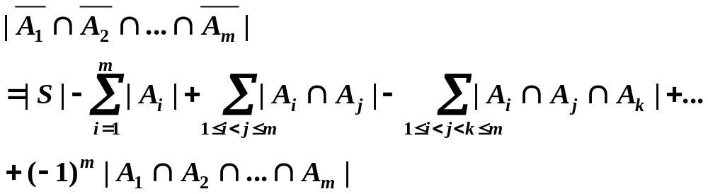
包含排斥原理
定理 设 S 为有穷集，P₁, P₂, …, P_{m} 是 m 种性质，
A_{i} 是 S 中具有性质 P_{i} 的元素构成的子集，i=1, 2,
…, m.则 S 中不具有性质 P₁, P₂, …, P_{m} 的元素数为

Slide 67
证明
证明要点：任何元素 x，如果不具有任何性质，则对等式右边计数贡献为１，否则为０
证 设 x不具有性质 P₁, P₂, … , P_{m} ,
x∉A_{i} , i = 1, 2, … , m
x∉A_{i}∩A_{j} , 1≤ i < j ≤ m
…
x∉A₁∩A₂∩…∩A_{m} ,
x 对右边计数贡献为
1 − 0 + 0 − 0 + … + (−1)^{m} · 0 = 1

Slide 68
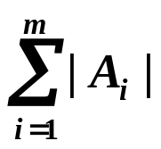
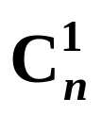
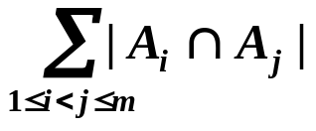
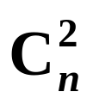
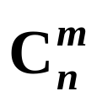
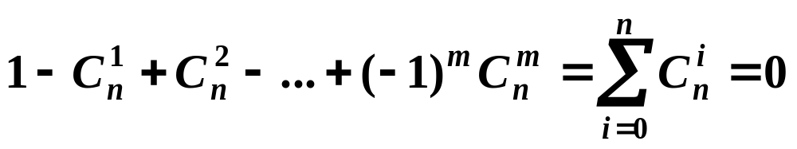
证明（续）
设 x具有 n 条性质，1≤n≤m
x 对 |S| 贡献为 1
x 对 贡献为
x 对 贡献为
….
x 对 | A₁∩A₂∩…∩A_{m}| 贡献为
x 对右边计数贡献为

Slide 69
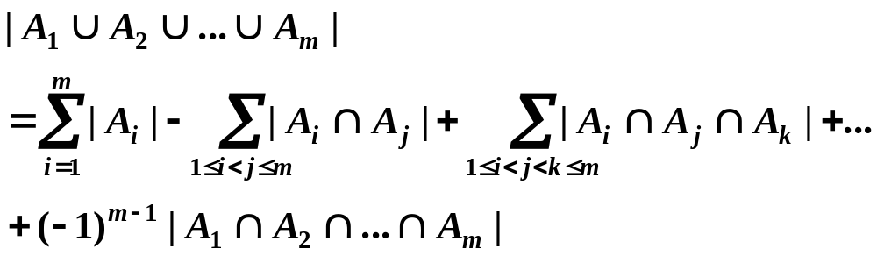
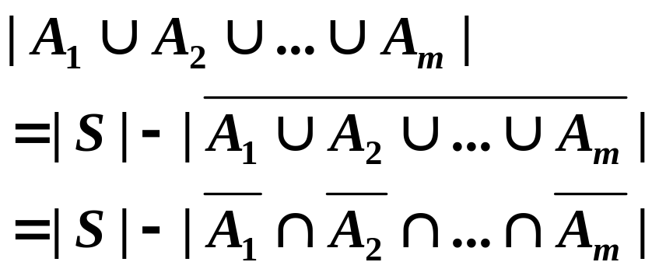
推论
S中至少具有一条性质的元素数为
证明
将定理 1 代入即可

Slide 70
应用
例1 求1到1000之间（包含1和1000在内）既不能被 5 和6 整除，也不能被 8 整除的数有多少个？
解：S ={ x | x∈Z, 1≤ x ≤1000 },
如下定义 S 的 3 个子集 A, B, C：
A={ x | x∈S, 5 | x }，
B={ x | x∈S, 6 | x }，
C={ x | x∈S, 8 | x }

Slide 71
例1（续）
对上述子集计数：
|S|=1000,
|A|= ⎣1000/5⎦ =200, |B|=⎣1000/6⎦=133，
|C|= ⎣1000/8⎦ =125,
|A∩B|= ⎣1000/30⎦ =33, |B∩C| = ⎣1000/40⎦ =25,
|B∩C|= ⎣1000/24⎦ =41,
|A∩B∩C| = ⎣1000/120⎦ =8,
代入公式
N = 1000−(200+133+125)+(33+25+41)−8=600

Slide 72
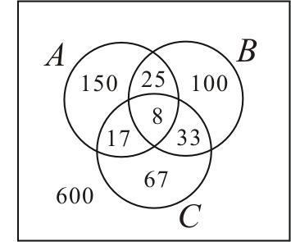
文氏图法
求1到1000之间（包含1和1000在内）既不能被 5 和6 整除，也不能被 8 整除的数有多少个？

Slide 73
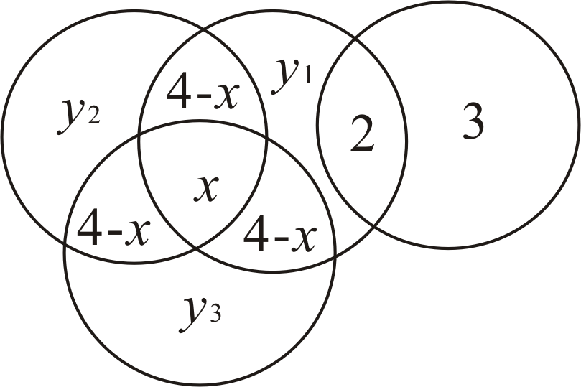
例2
24名科技人员，每人至少会1门外语.
英语：13； 日语：5； 德语：10； 法语：9
英日：2; 英德：4； 英法：4； 法德：4
会日语的不会法语、德语
求：只会 1 种语言人数，会 3 种语言人数
x+2(4-x)+y₁+2=13
x+2(4-x)+y₂=10
x+2(4-x)+y₃=9
x+3(4-x)+y₁+y₂+y₃+5=24
x=1, y₁=4, y₂=3, y₃=2
英
德
日
法
Notes:
因为会日语的不会法语，德语；可得出：日法：0，日德：0，会三种语言的只可能是英法德三种，并且会四种语言的人数为0。
因此，可先利用推论求出会三种语言的人，24=（13+5+10+9）-（2+4+4+4）+x，得到x=1，然后再用文氏图法求只会1种语言的人数。

Slide 74
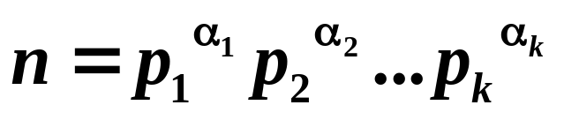
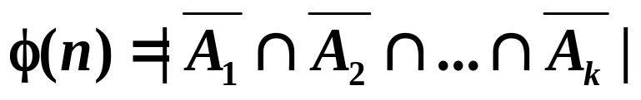
例3 求欧拉函数的值
欧拉函数： φ(n)
表示{0,1,…,n−1}中与n互素的数的个数.
φ(12)=4，与12互素的数有1, 5, 7, 11.
解： n 的素因子分解式
A_{i} ={ x | 0≤x<n−1且 p_{i} 整除 x }

Slide 75
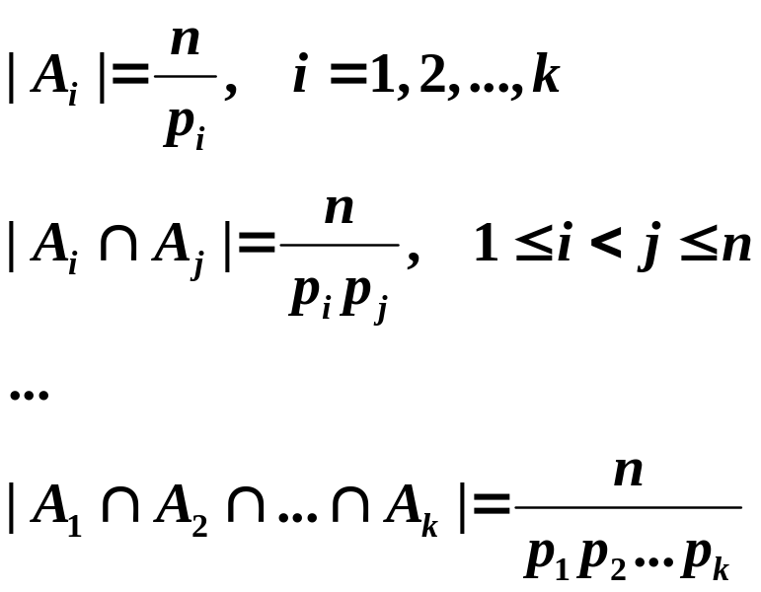
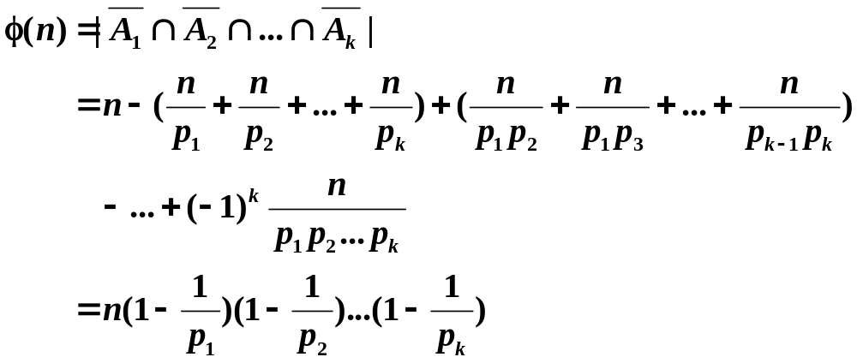

Slide 76
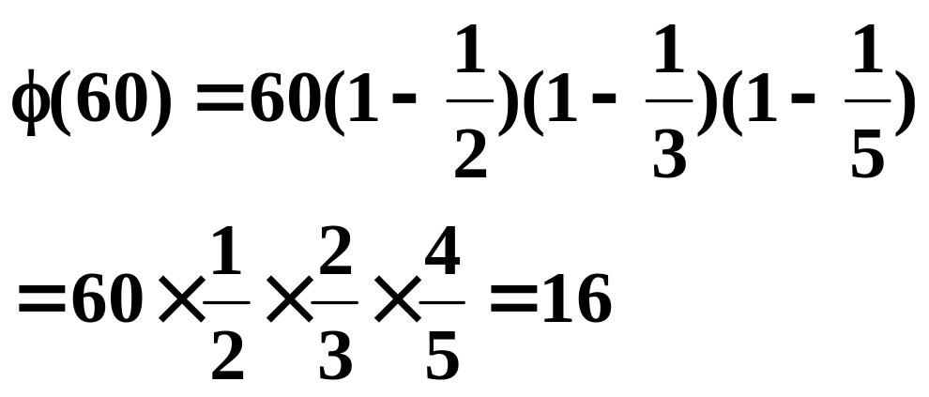
实例
与 60 互素的正整 数有 16 个：
1, 7, 11, 13, 17, 19, 23, 29,
31, 37, 41, 43, 47, 49, 53, 59.

